Slide 1
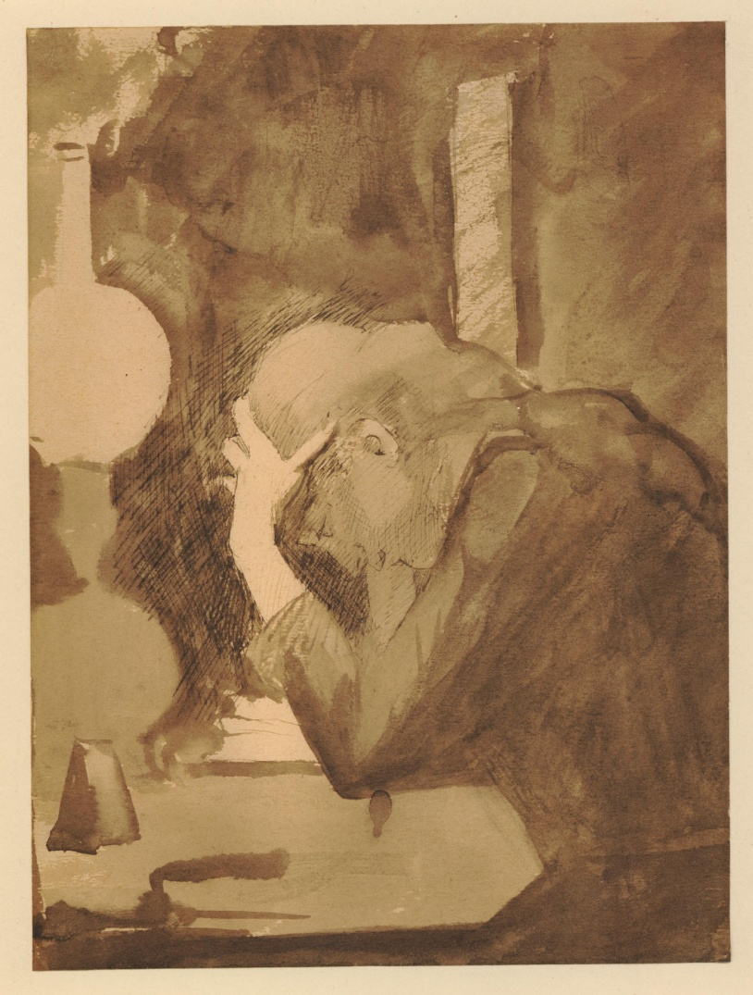
LIRE
LES AUTRICES
A LA BAI
17 mai 2025

Slide 2
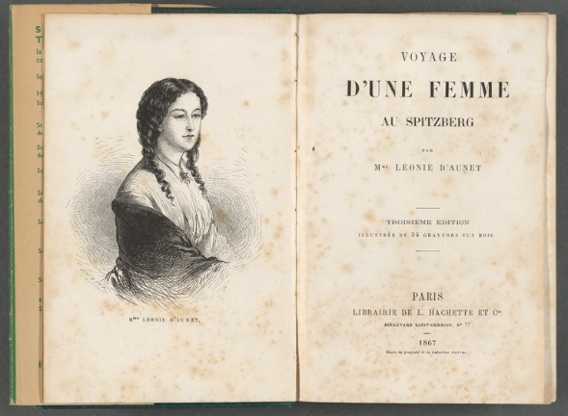
Lire les autrices - Catalogue 1862

Slide 3
Lire les autrices françaises et étrangères¹– catalogues 1862 – 1920 – 1950

Slide 4
Lire les autrices françaises et étrangères – catalogues 1862 – 1920 – 1950
Les genres littéraires dans le catalogue de la BAI
Répartition des autrices françaises et étrangères par genre

Slide 5
Lire les autrices françaises et étrangères – catalogues 1862 – 1920 – 1950
L’enrichissement du catalogue
(Œuvres en volume, revues littéraires, suppléments, feuilletons)

Slide 6
Lire les autrices françaises et étrangères – catalogues 1862 – 1920 – 1950
Nombre de titres par autrice

Slide 7
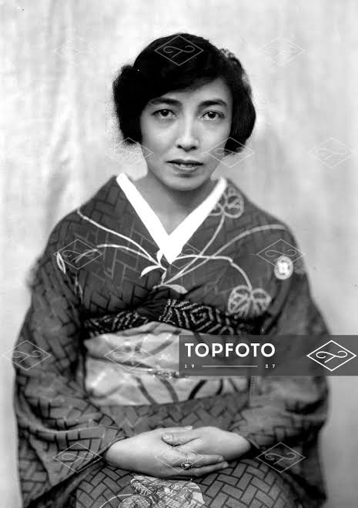
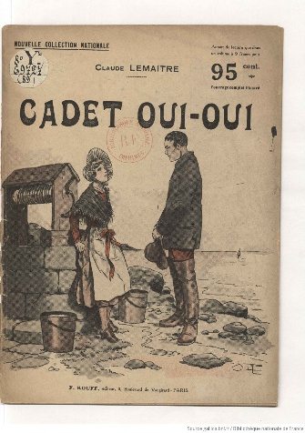
Lire les romancières
Romans sentimentaux, romans d’émancipation
Pour jeunes filles
Gyp (de Riquetti Mirabeau, 1849-1932)
. Le mariage de Chiffon, 1894
Jean de la Brète (Alice Cherbonnel,1858-1945)
. Mon oncle et mon curé, 1889
Jeanne Schultz (1862-1910)
. La Neuvaine de Colette, 1908
Marcelle Tinayre (M. Chasteau, 1870-1948)
. Hellé, (1899) 1904
Claude Lemaitre (Élise M. Chigot, 1872-1935)
. Cadet Oui-oui, 1927
Lucie Paul-Marguerite 1886-1956)
. La Jeune fille mal élevée, 1922
Kikou Yamata (1897-1975)
. Masako,1825

Slide 8
Lire les romancières
Romans sentimentaux, romans d’émancipation

Slide 9
Lire les romancières
Romans psychologiques

Slide 10
Lire les romancières
Romans « romanesques »

Slide 11
Lire les romancières
Romans féministes

Slide 12
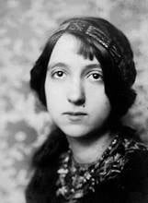
Lire les romancières
Romans féministes

Slide 13
Lire les romancières
L’école et le roman de l’étudiante

Slide 14
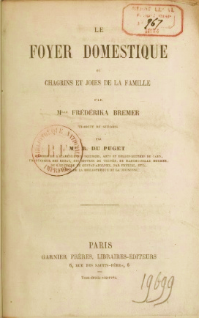
Lire les romancières
Romans du mariage et de la maternité

Slide 15
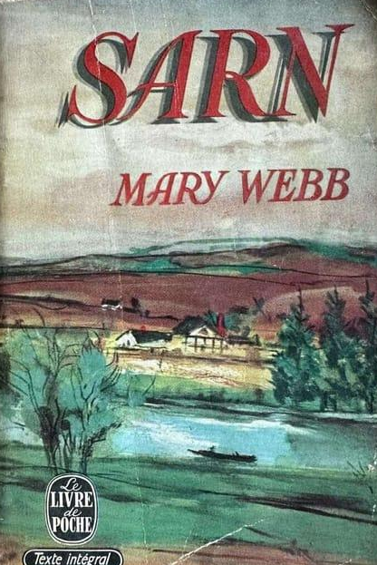
Lire les romancières
Romans réalistes

Slide 16
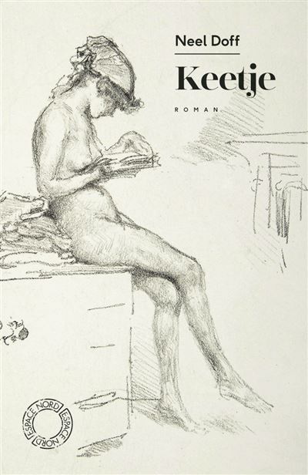
Lire les romancières
Romans réalistes

Slide 17
Lire les romancières
Romans réalistes

Slide 18
Lire les romancières
Romans réalistes étrangers

Slide 19
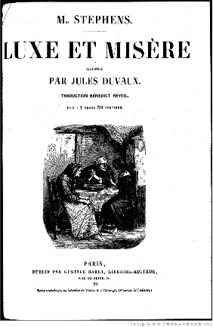
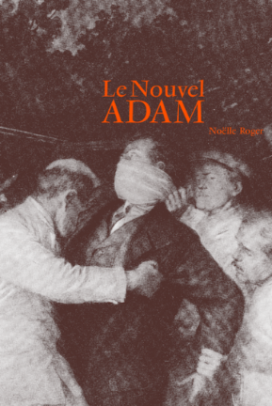
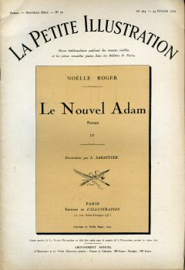
Lire les romancières
Romans mystérieux ou « merveilleux littéraire »

Slide 20
Lire les romancières
Romans historiques et contes pour adultes

Slide 21
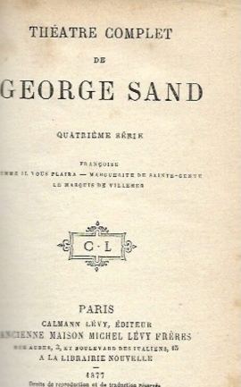
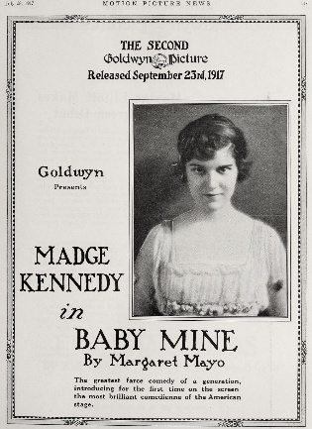
Lire les dramaturges

Slide 22
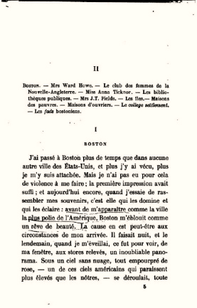
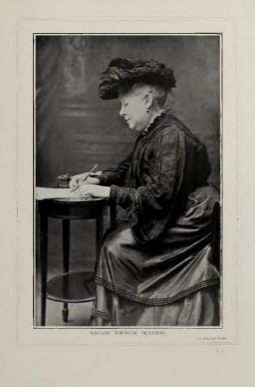
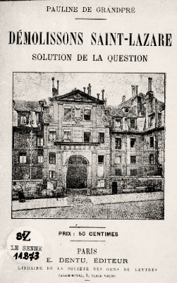
Lire les journalistes et les essayistes

Slide 23
Lire les journalistes et les essayistes

Slide 24
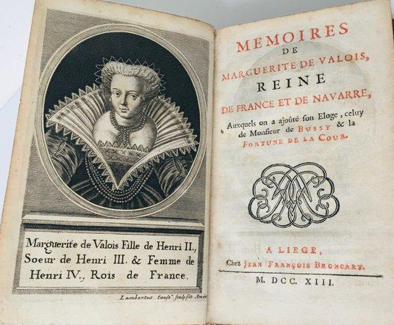
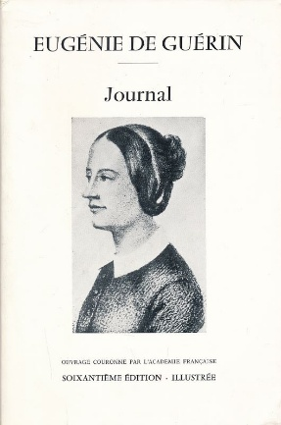
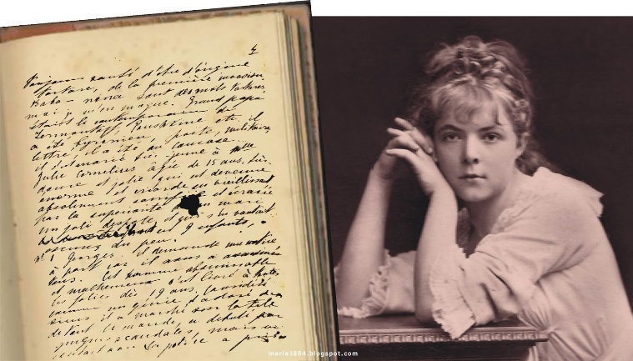
Lire les autobiographes

Slide 25
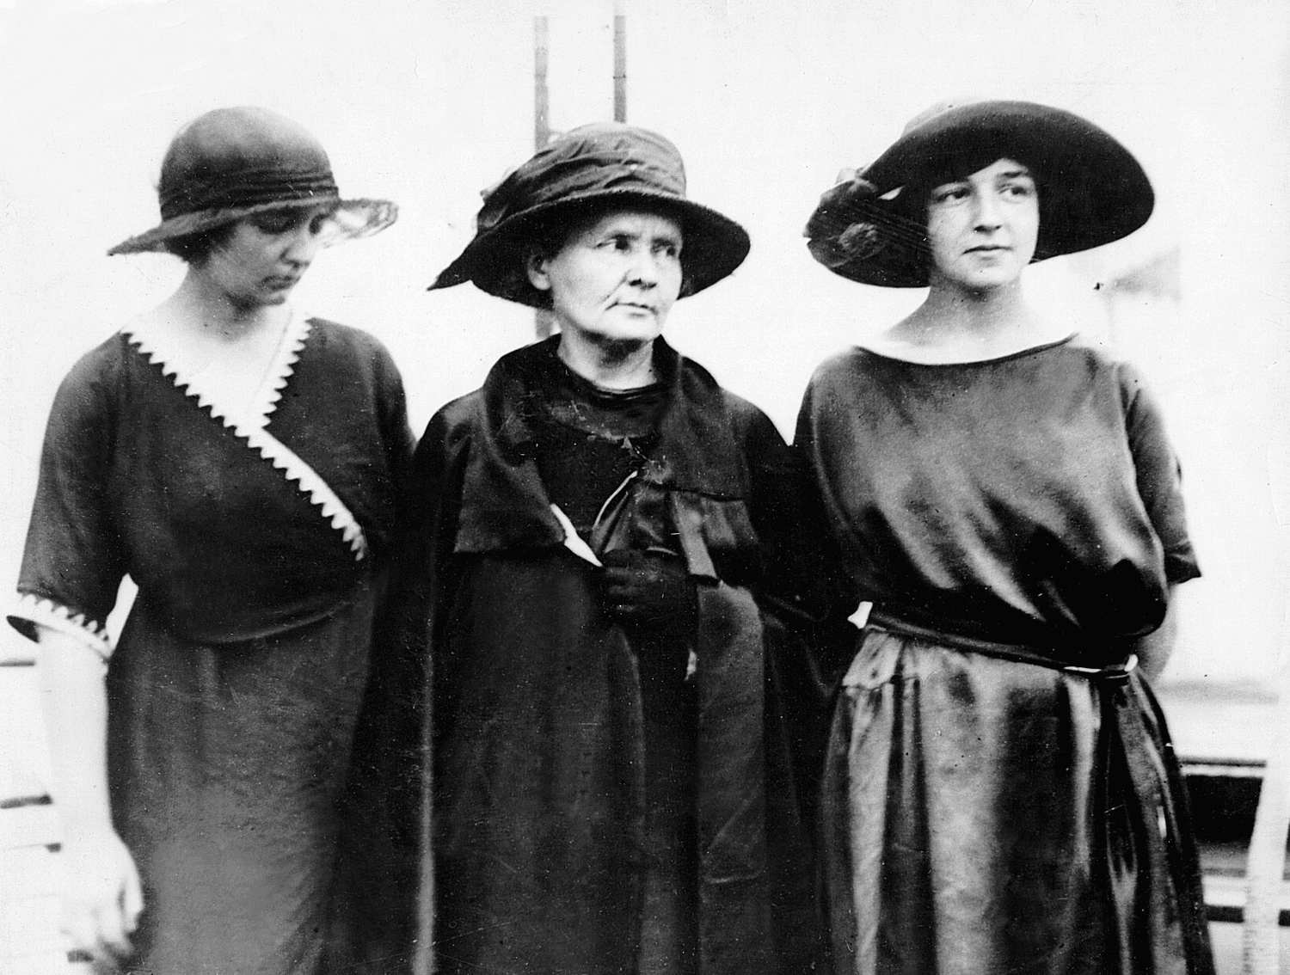
Lire les biographes

Slide 26
Lire les voyageuses

Slide 27
Lire les autrices de livres pour la jeunesse

Slide 28
Lire les poétesses

